Slide 1

Studio evolutivo
architettura fisica
SACER
Dicembre 2018

Slide 2
Requisiti
►Servizio in rapida espansione
►Possibile evoluzione funzionale
►Scalabilità praticamente illimitata
►Possibile degradamento del servizio, ma non interruzione
►Secondo sito per Continuità Operativa
►Facilitazione replica geografica
►Circolarità oggetti fra i siti
►Eliminazione BLOB
►Non utilizzo delle feature applicative dei dispositivi adottati

Slide 3
Scouting strumenti
► Effettuato su 4 tipologie
di dispositivi

Slide 4
TIPOLOGIE DI SOLUZIONE
SCALE-OUT
NAS
(EMC² Isilon, RedHat Gluster FS, etc …)
UNIFIED
STORAGE
(Hitachi VSP, etc …)
OBJECT
STORAGE (SOFTWARE ONLY)
(Scality RING, RedHat Ceph, etc …)
OBJECT
STORAGE (APPLIANCE)
(EMC² ECS, Hitachi HCP, etc …)

Slide 5
CARATTERISTICHE
Vantaggi:
SCALE-OUT
NAS
(EMC² Isilon, RedHat Gluster FS, etc …)
Multi-Protocol Access, Automatic Tiering e deduplica
Buone performance (Auto-Balancing)

Slide 6
CARATTERISTICHE
Svantaggi:
SCALE-OUT
NAS
(EMC² Isilon, RedHat Gluster FS, etc …)
Limiti di scalabilità causati dal File-System
Produzione orientata ad alte performances

Slide 7
CARATTERISTICHE
Vantaggi:
UNIFIED
STORAGE
(Hitachi VSP, etc …)
Elevate Performance (Utilizzabile Anche Come Storage di Primo Livello)
Automatic Tiering e Deduplica

Slide 8
CARATTERISTICHE
Svantaggi:
UNIFIED
STORAGE
(Hitachi VSP, etc …)
Limiti di scalabilità causati dal File-System
Produzione orientata ad alte performances

Slide 9
CARATTERISTICHE
OBJECT
STORAGE (SOFTWARE ONLY)
(Scality RING, RedHat Ceph, etc …)
Vantaggi:
Scalabilità virtualmente illimitata e supporto nativo dei protocolli a oggetto
Deploy su vari brand hw e possibilità di riutilizzo infrastrutture preesistenti

Slide 10
CARATTERISTICHE
OBJECT
STORAGE (SOFTWARE ONLY)
(Scality RING, RedHat Ceph, etc …)
Svantaggi:
Presenza di soluzioni poco mature
Mancanza di responsabilità univoca per alcune soluzioni

Slide 11
CARATTERISTICHE
Vantaggi:
OBJECT
STORAGE (APPLIANCE)
(EMC² ECS, Hitachi HCP, etc …)
Scalabilità virtualmente illimitata e supporto nativo dei protocolli a oggetto
Espressamente progettati per l’archiviazione di oggetti (ottimizzazione hardware e software)
Responsabilità univoca

Slide 12
CARATTERISTICHE
OBJECT
STORAGE (APPLIANCE)
(EMC² ECS, Hitachi HCP, etc …)
Svantaggi:
Soluzioni proprietarie (ma aperte a standard)
?

Slide 13
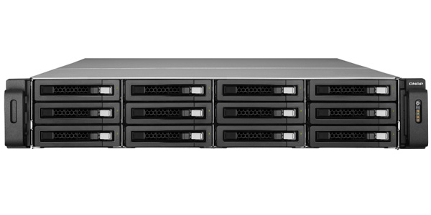
DISLOCAZIONE SPAZIO DI ARCHIVIAZIONE (tutti)
Object Storage Node 1
Object Storage Node n
Internal Disk

Slide 14
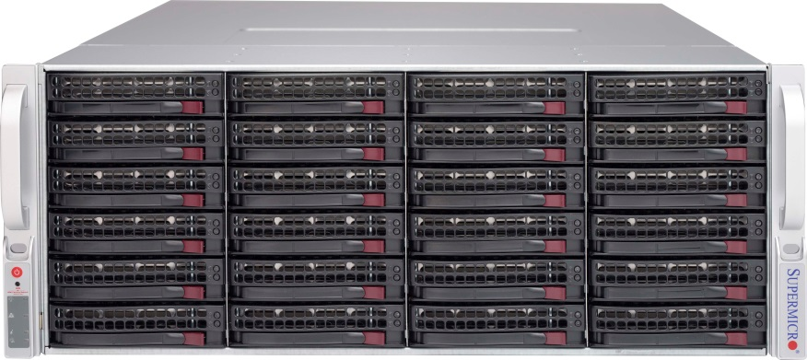
DISLOCAZIONE SPAZIO DI ARCHIVIAZIONE (SWARM)
External JBOD
Direct Attached
Storage Node n

Slide 15
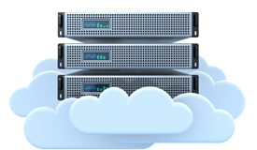
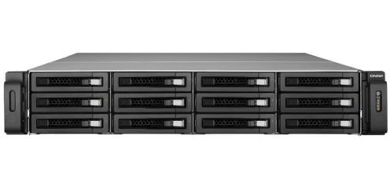

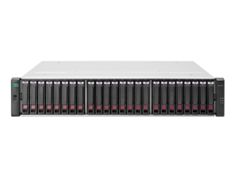
DISLOCAZIONE SPAZIO DI ARCHIVIAZIONE (HCP)
Economical Storage
NAS
NFS
S3
Storage Node n
LAN / WAN
SAN
FC
Additional Storage

Slide 16

ARCHITETTURA GEOGRAFICA
Campus Regionale
Torre A
Disaster Recovery
Asyncronous Replication
Near Syncronous Replication
Torre B

